Slide 1
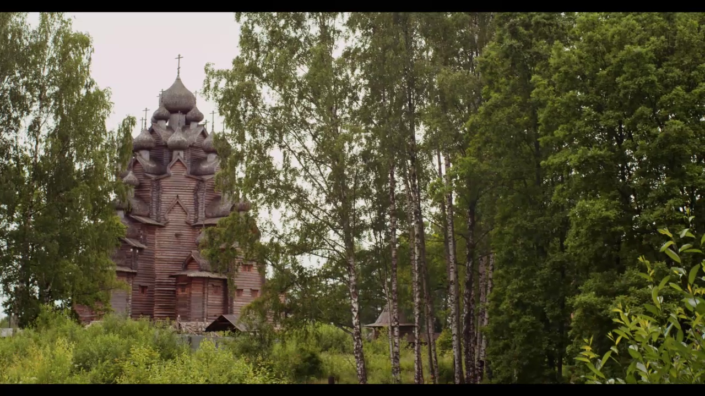
«Стеша»
«Всё зависит от нас самих!
Ничего в мире нет такого,
что не подвластно было б нам!»

Slide 2
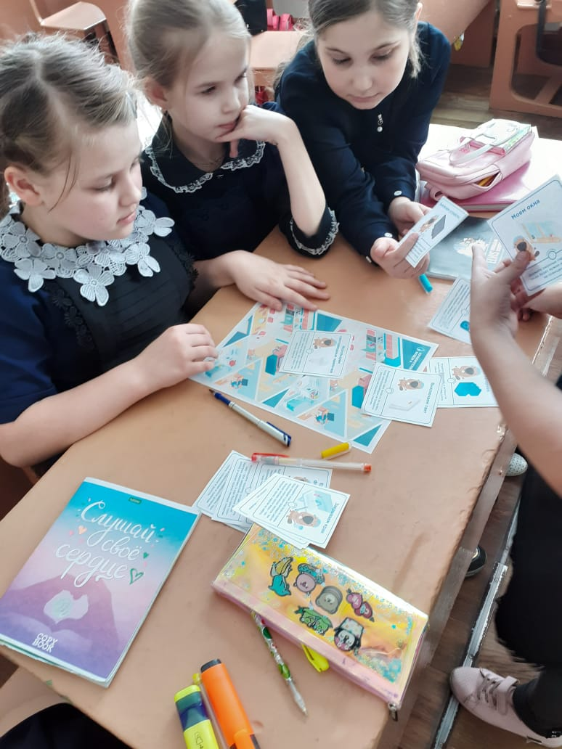
Занятия по экологии

Slide 3
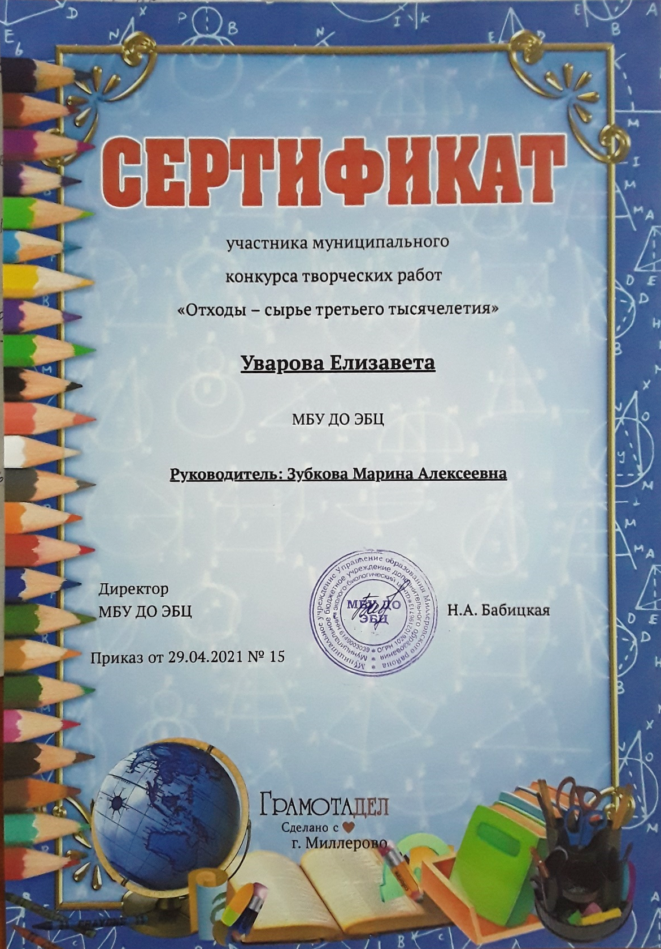
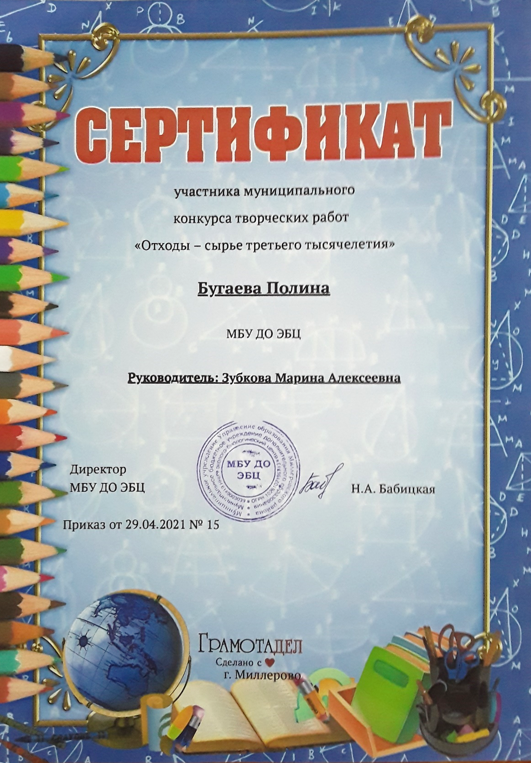

Slide 4
Акция
«Сдай макулатуру –
спаси дерево!»

Slide 5
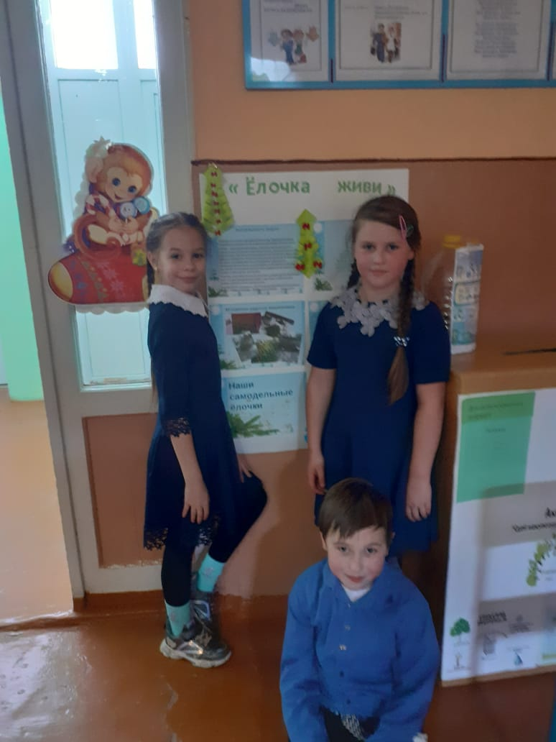
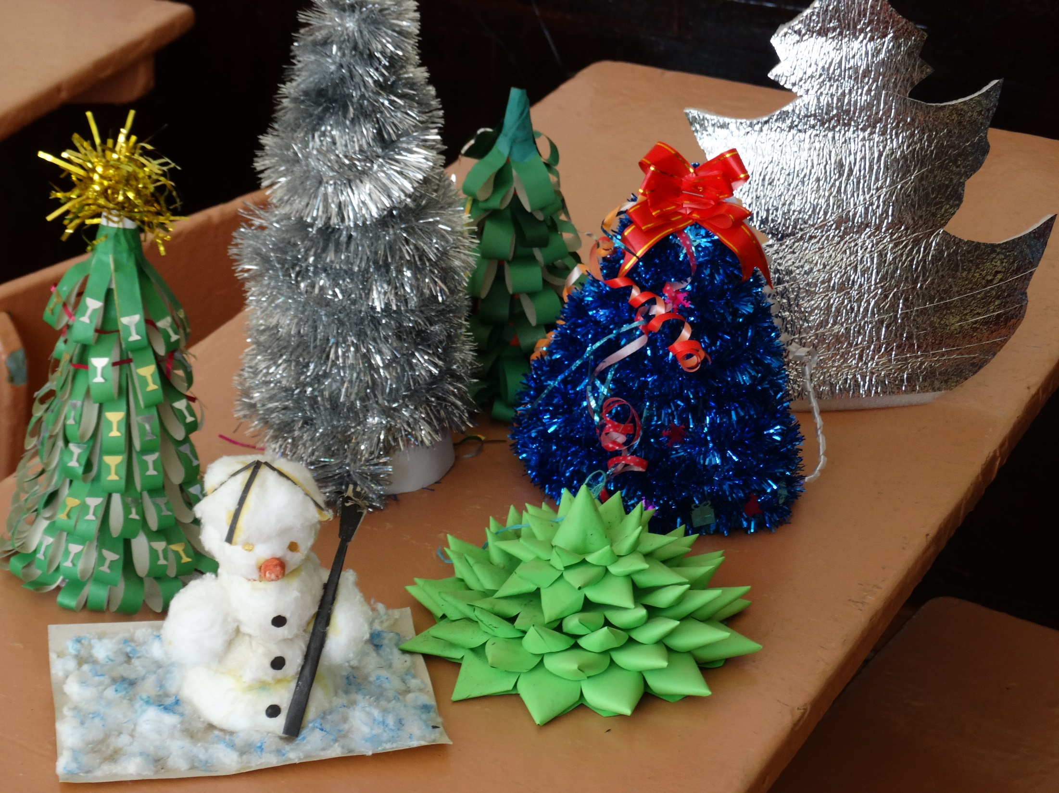
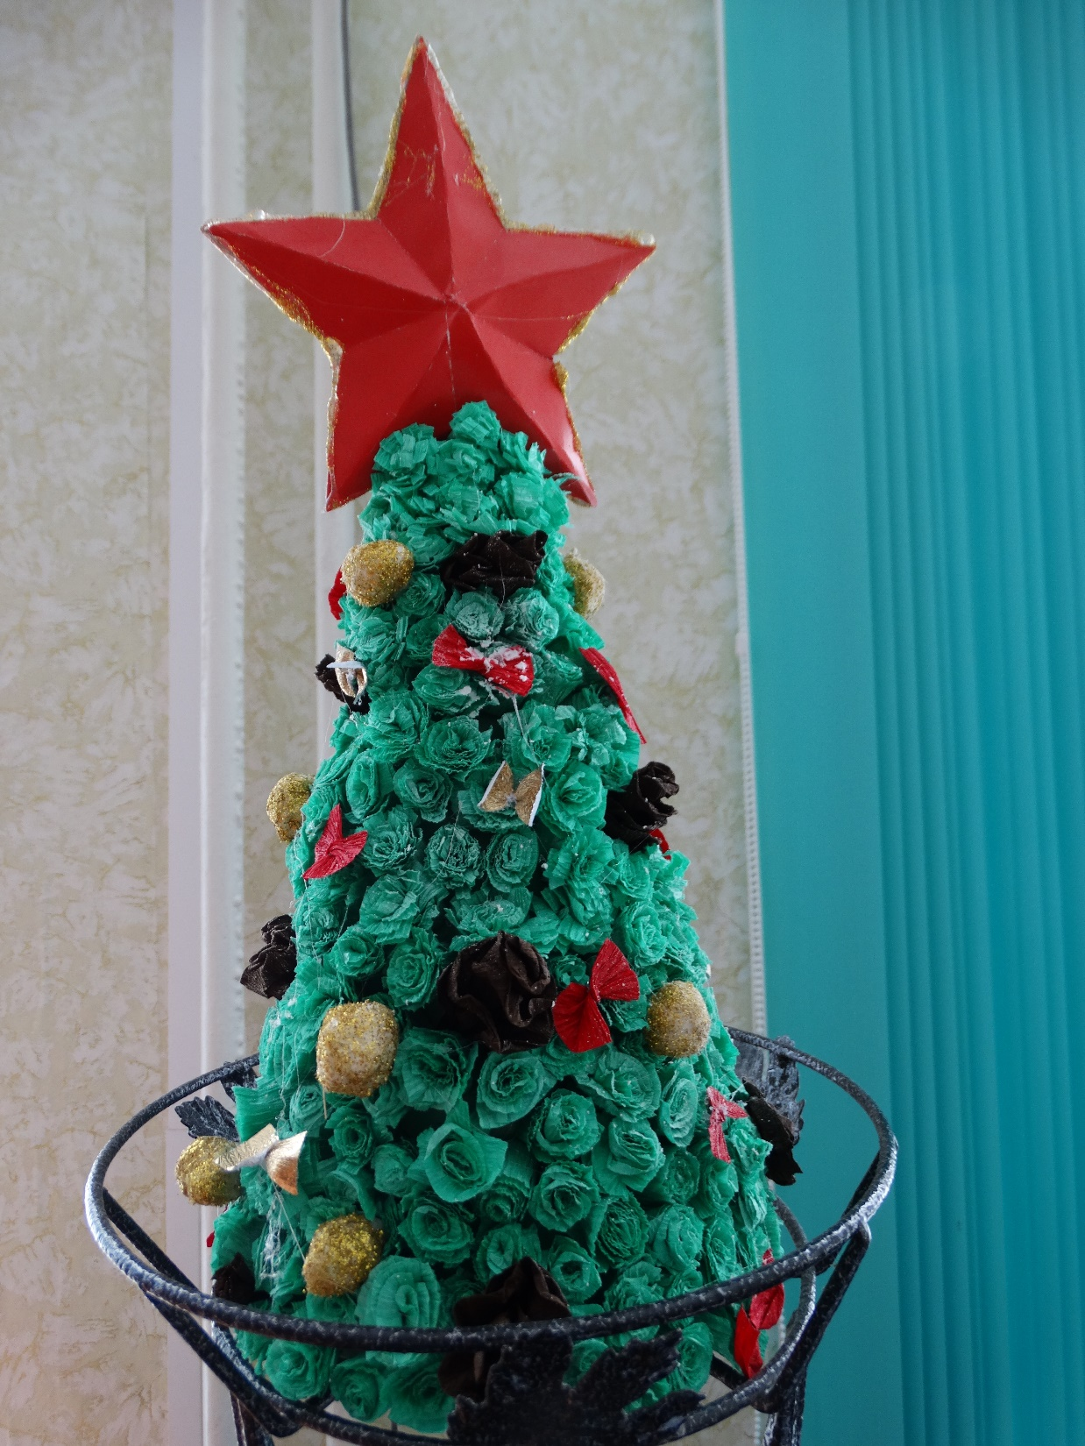
Акция
«Ёлочка, живи!»

Slide 6
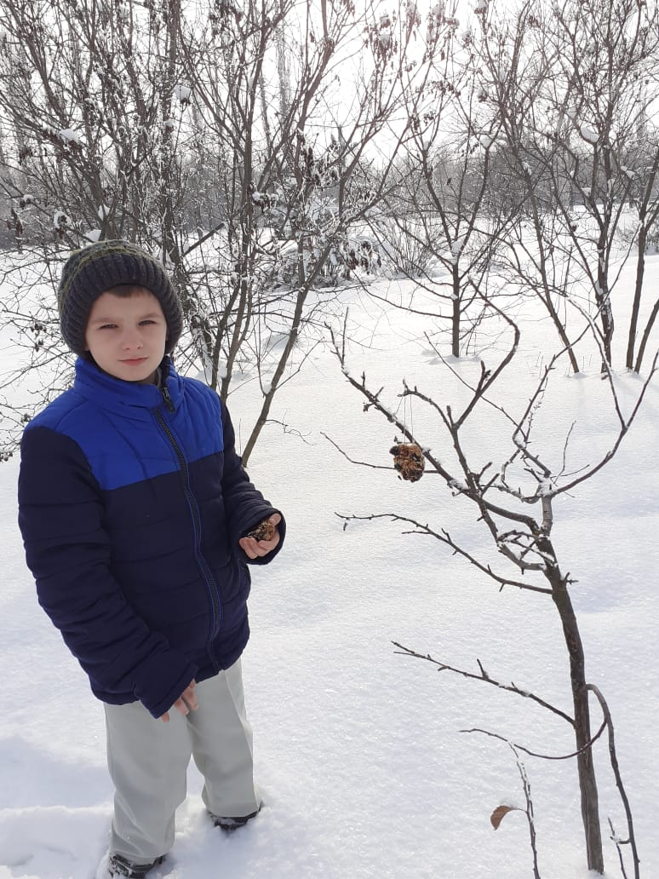
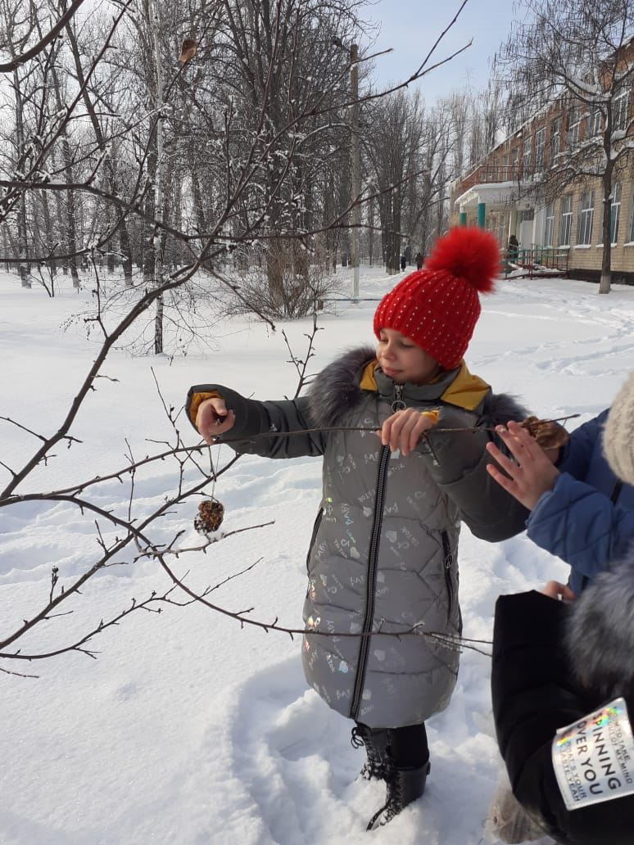
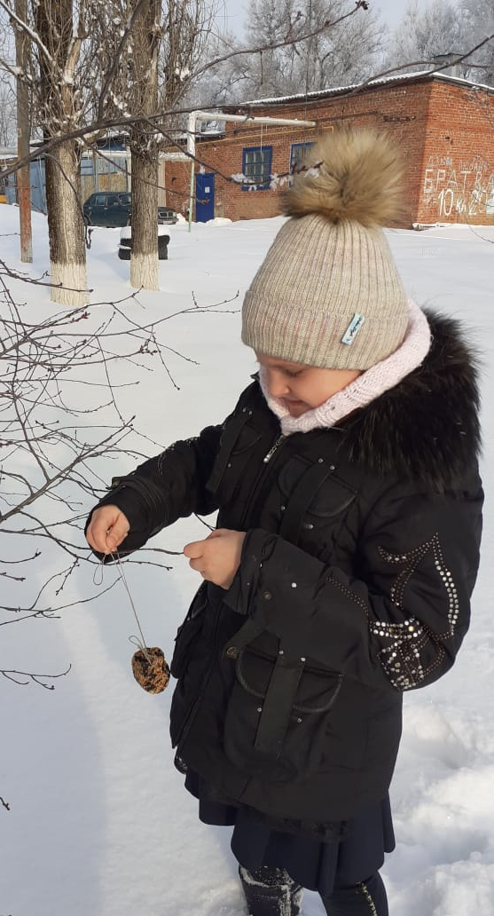
Акция
«Покормите птиц зимой!»

Slide 7
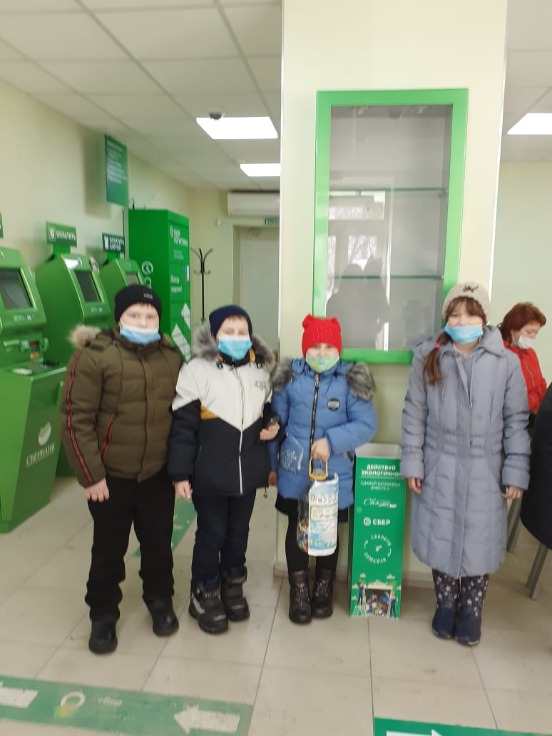
Акция
«Сдай батарейку – сохрани планету!»

Slide 8
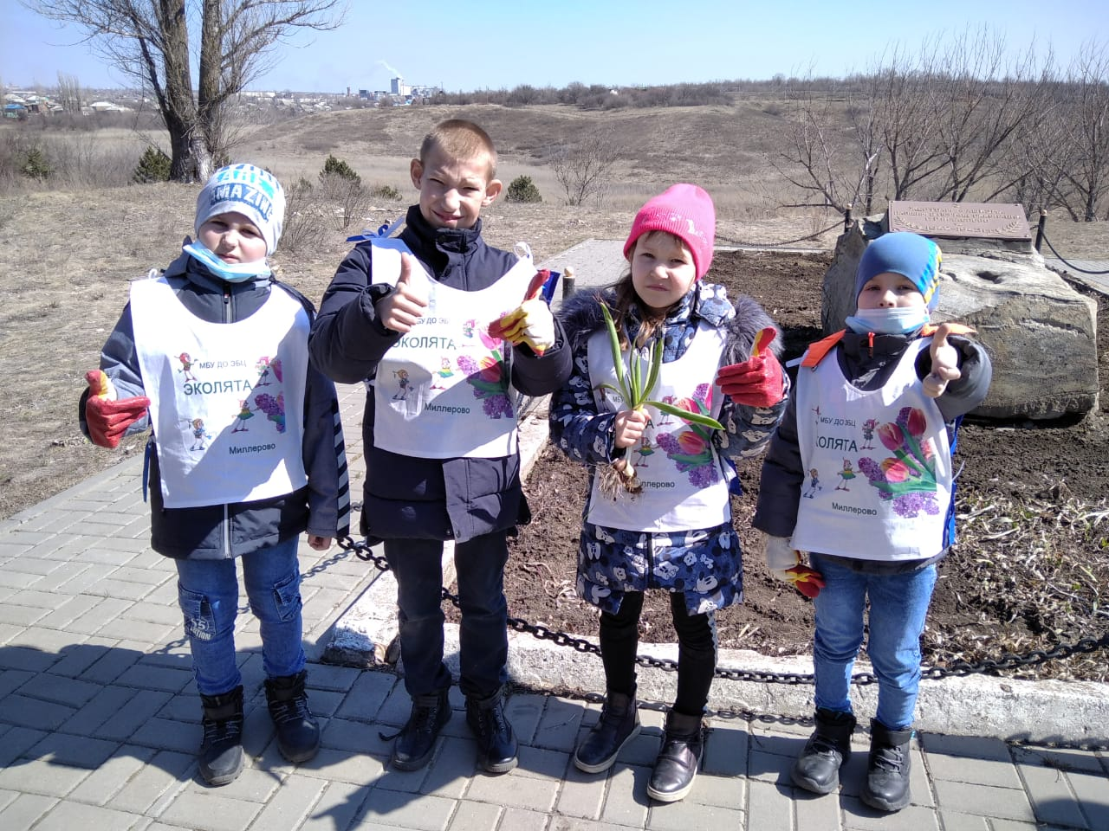
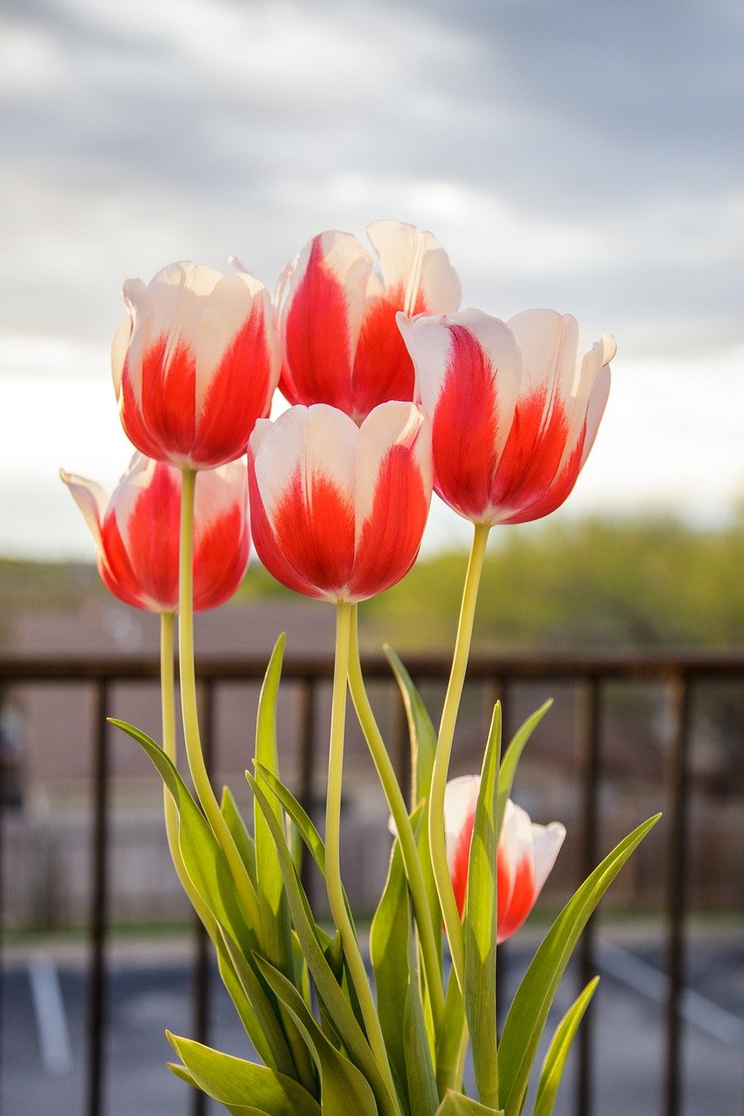
Посадка тюльпанов
у братской могилы

Slide 9
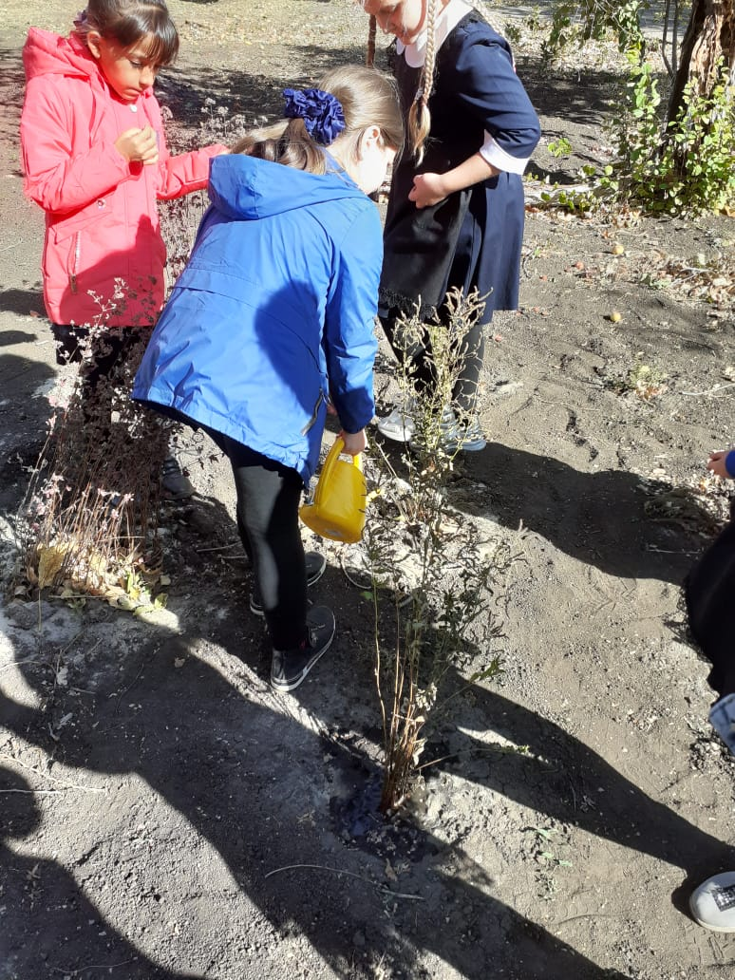
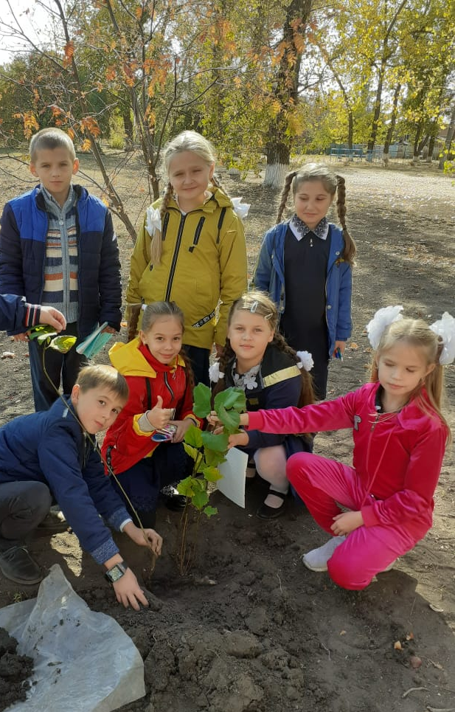
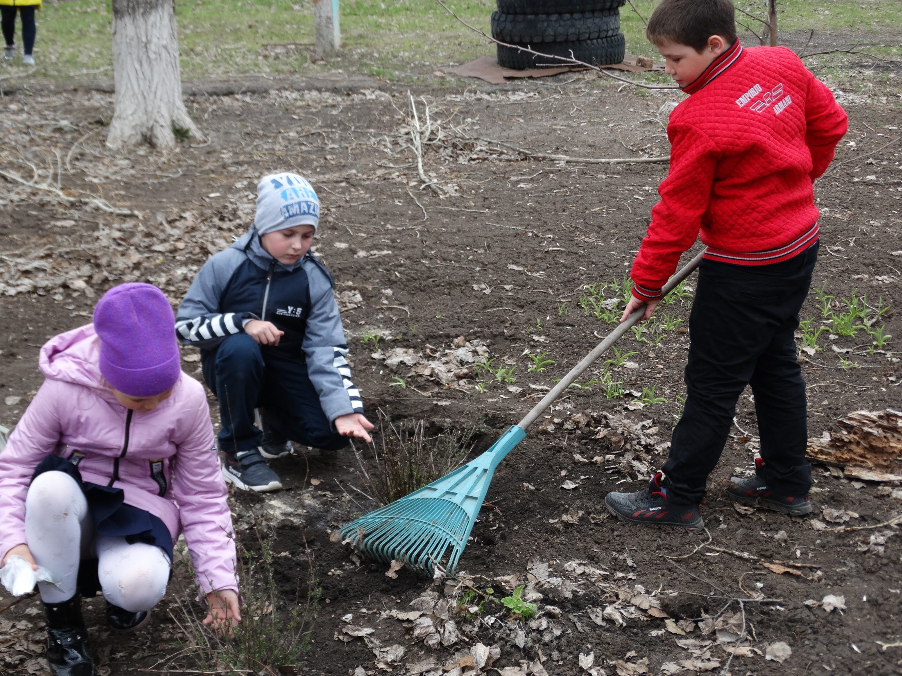
Посадка
культурных
растений
на территории
школы
«Если в ладу жить, то можно много пользы принести...»

Slide 10
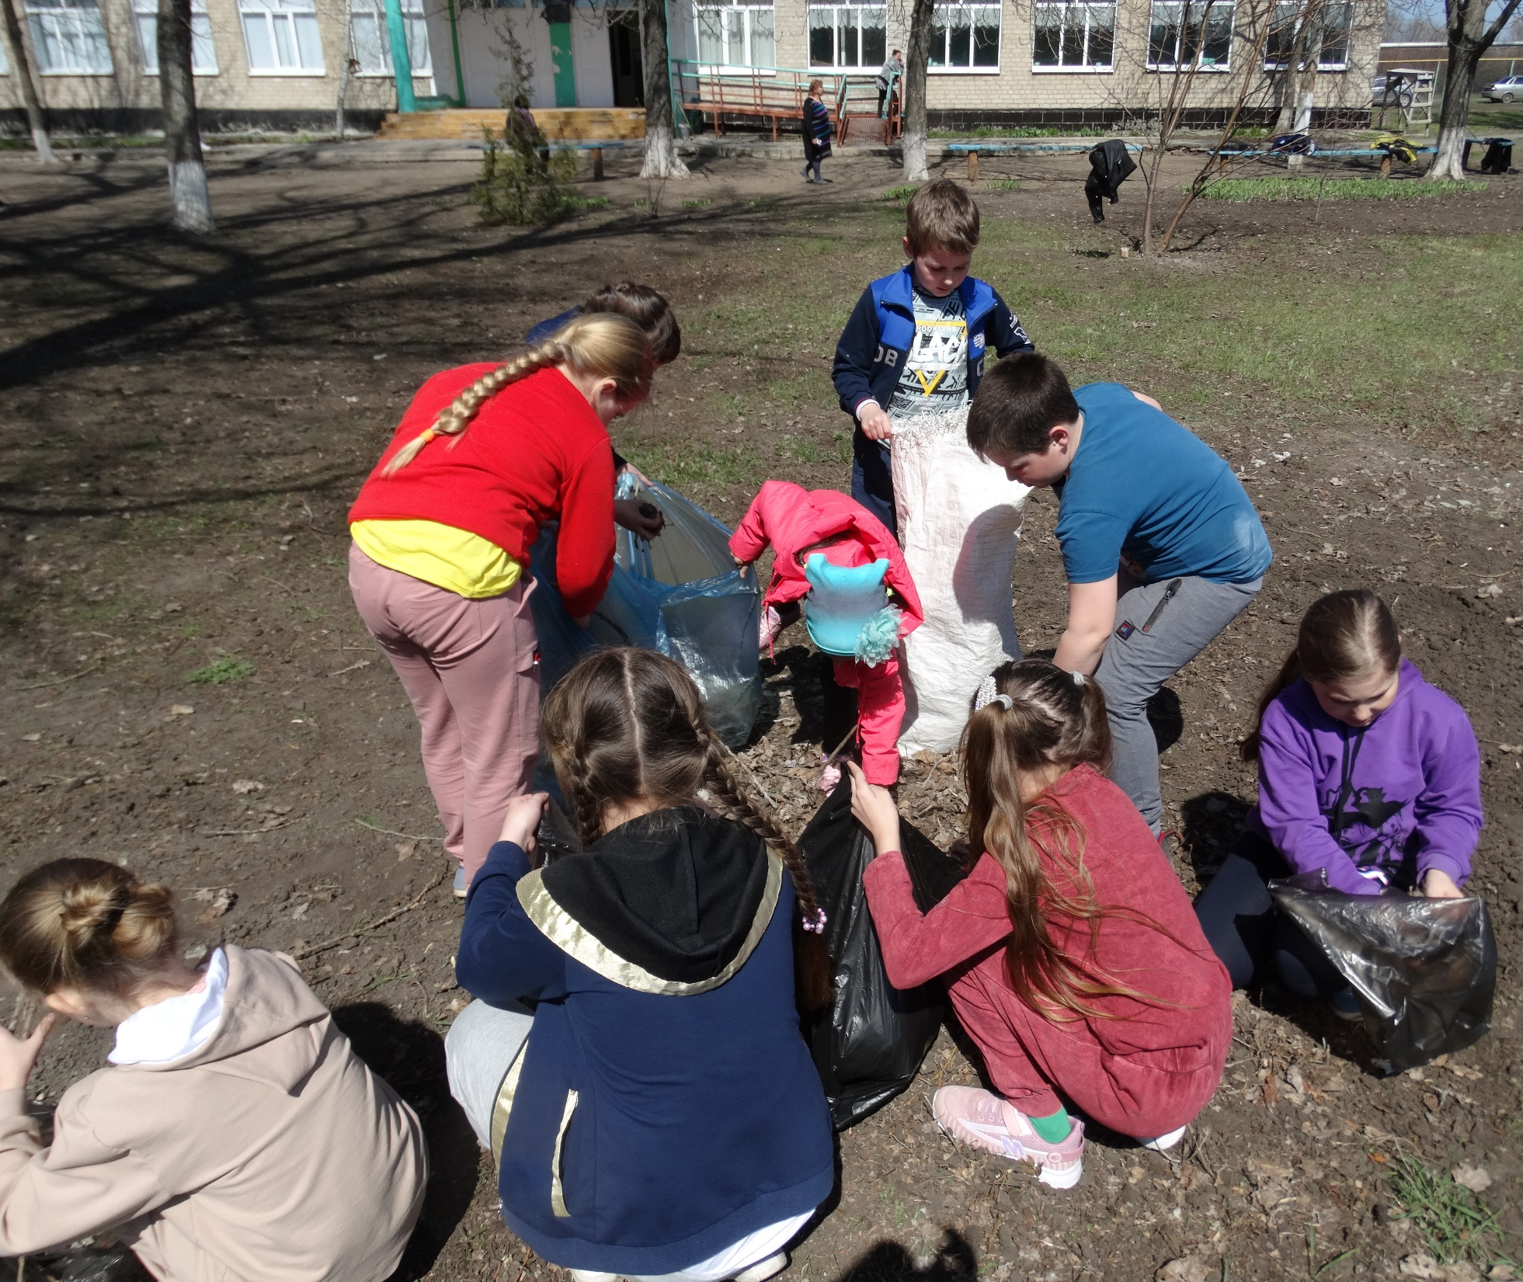
Акция
«Чистота школьного двора.»

Slide 11
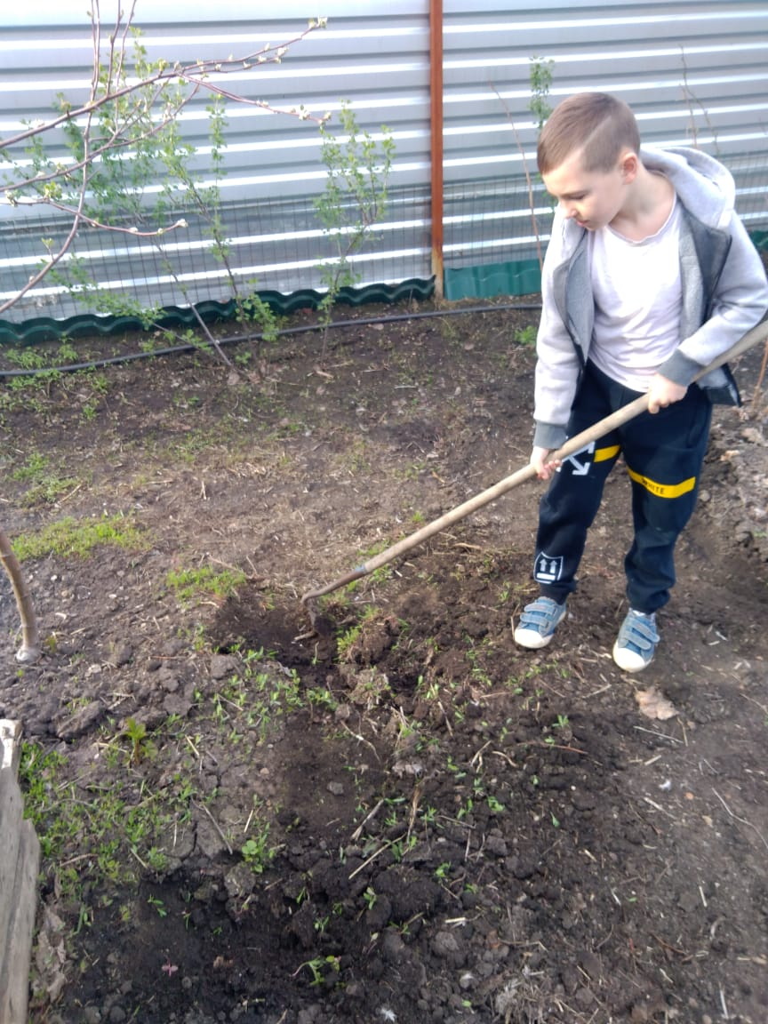
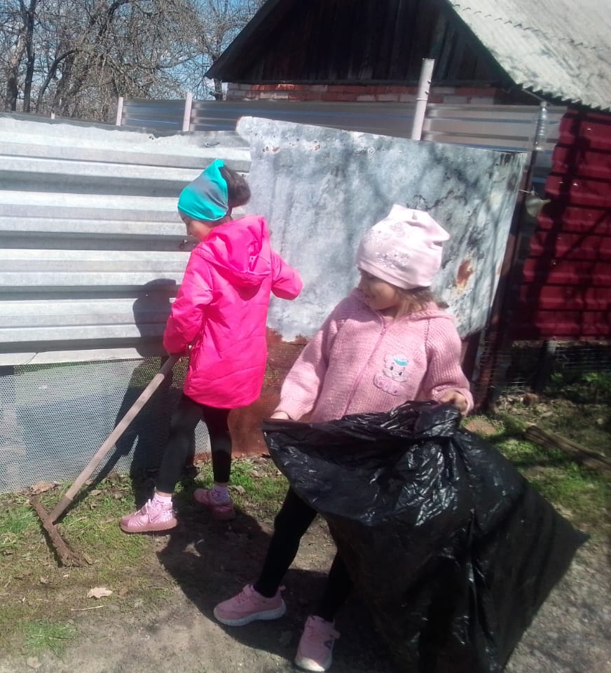
Домашняя работа

Slide 12
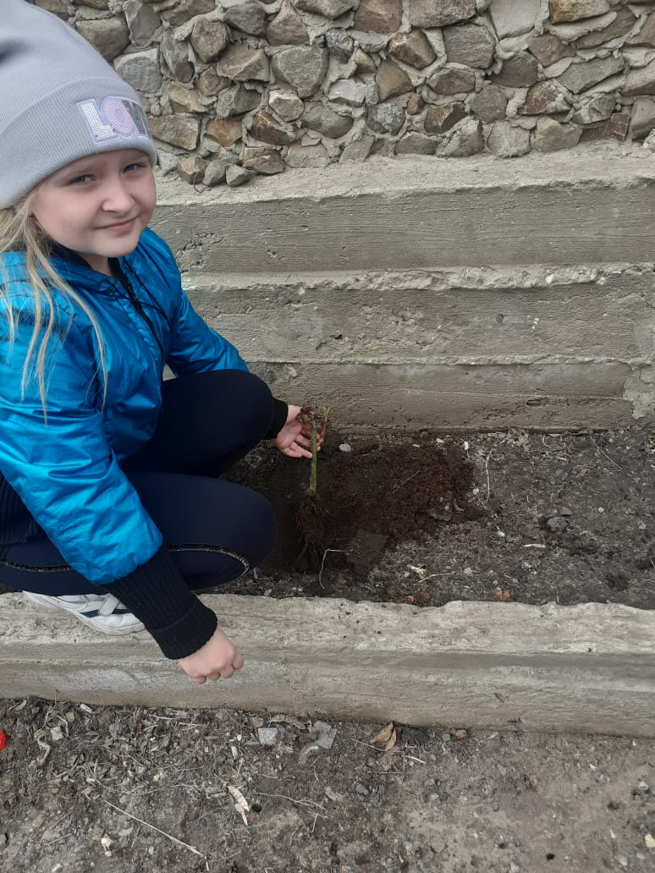
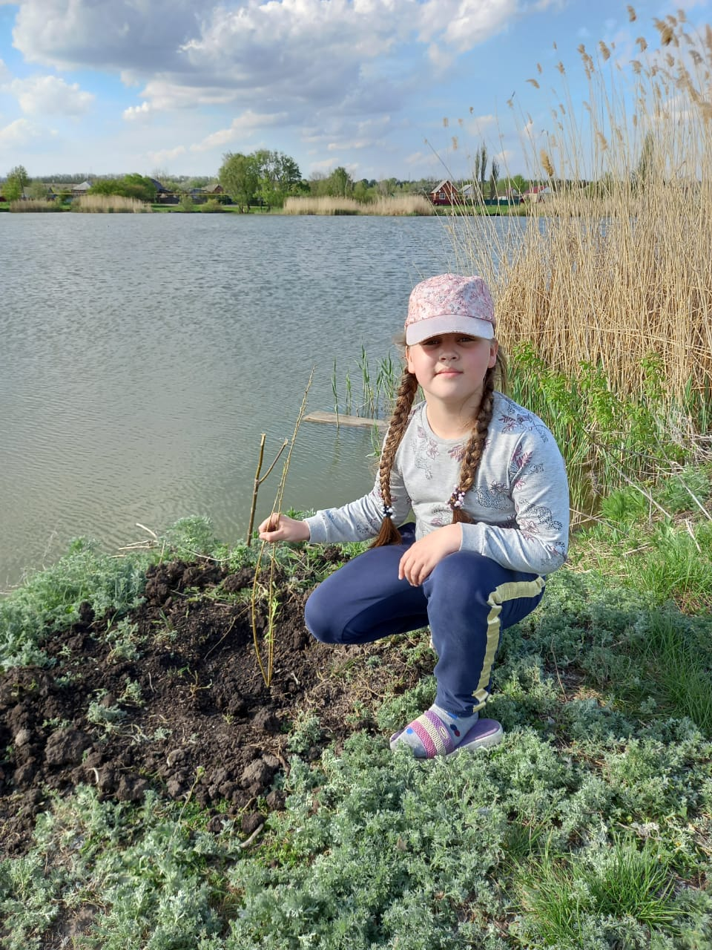
Семейные
традиции
Посадка
культурных
растений
Посадка
деревьев у пруда
«Всё, что ты делаешь, делай честно и с любовью.»

